Slide 1
Skeema 1 2.7 Ihminen on kulttuurinen olento Ydinsisältö

Slide 2
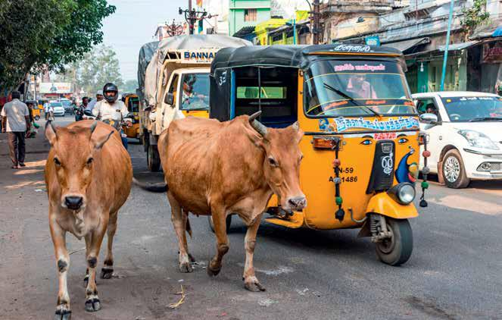
Keskeisiä käsitteitä
Kulttuuri: Tietyn ihmisjoukon jakamat arvot, normit, uskomukset, perinteet ja käyttäytymistavat. Esimerkiksi kansakunta, uskontokunta tai pienempi ryhmä kuten alakulttuuri.
Uskomus: Uskoon perustuva käsitys siitä, miten asiat ovat.
Perinne: Ajallisesti jatkuva ja yhteisöllinen ilmiö, kuten vuotuisten juhlien vietto tai saunominen.

Slide 3
Kulttuuri ja yksilö vaikuttavat toisiinsa
Vygotskin käsitys oppimisesta: Ihminen toimii dynaamisessa vuorovaikutuksessa ympäristönsä, esimerkiksi muiden ihmisten ja kulttuurihistoriallisen ympäristön, kanssa.
Dynaaminen vuorovaikutus yksilön ja kulttuurin välillä: Kulttuuri ja yksilö vaikuttavat molemmat toisiinsa.
Kulttuurin vaikutus näkyy esimerkiksi kielessä ja sen käyttämisessä.
Esimerkkejä tavoista vertailla kulttuureita on jakaa ne yksilökeskeisiin eli individualistisiin ja yhteisökeskeisiin eli kollektiivisiin kulttuureihin. Näissä kulttuureissa yksilön ja yhteisön merkitys nähdään eri tavoin, ja se näkyy yksilöiden toiminnassa.

Slide 4
